Slide 1




Slide 2



Nguyên nhân nào gây ra vụ hoả hoạn?

Slide 3






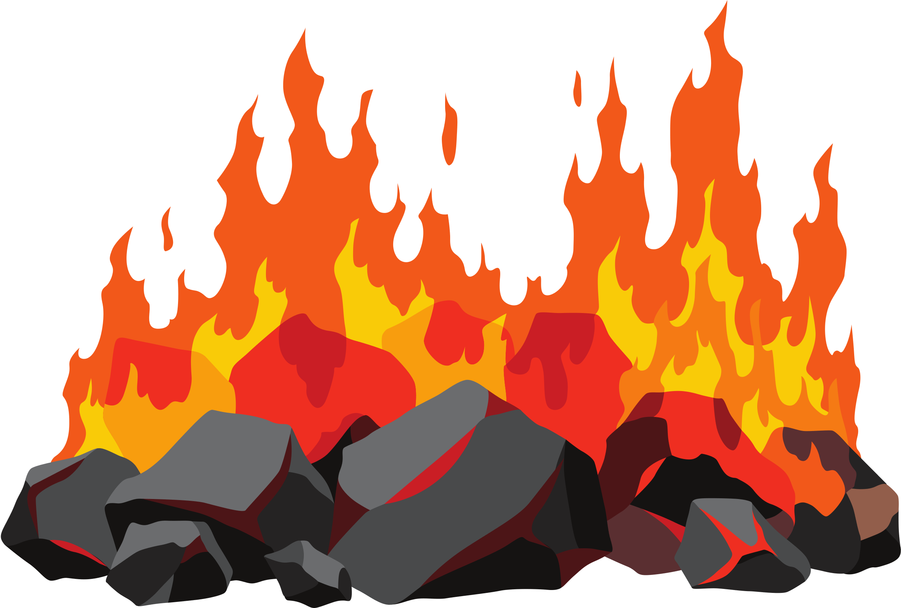
Notes:
Nguồn năng lượng chất đốt có nhiều lợi ích trong cuộc sống. Tuy nhiên, nguồn năng lượng chất đốt không phải là vô tận. Vậy cần sử dụng chúng như thế nào cho an toàn và tiết kiệm?

Slide 4


Slide 5

3. Sử dụng năng lượng chất đốt an toàn, tiết kiệm.

Slide 6
Các chất đốt khi cháy đều sinh ra khí các-bô-níc, nhiều loại khí và chất độc khác làm ô nhiễm không khí, có hại cho con người, động vật, thực vật; làm han gỉ các đồ dùng, máy móc bằng kim loại,...
Việc sử dụng năng lượng chất đốt không đúng cách có thể gây cháy, nổ, ô nhiễm môi trường.
Viết 2 – 3 câu về những ngày hè của em

Slide 7

Khi đốt cháy các chất đốt, khí nào được thải ra?
Các chất đốt khi cháy đều sinh ra khí các -bô -níc, nhiều loại khí và chất độc khác.

Slide 8
Những khí thải này có ảnh hưởng như thế nào đến môi trường và sức khoẻ con người?
Những loại khí thải này làm ô nhiễm không khí, có hại cho con người, động vật, thực vật,..

Slide 9
Việc sử dụng chất đốt không đúng cách sẽ đến hậu quả gì?
Việc sử dụng chất đốt không đúng cách có thể sẽ gây cháy, nổ, ô nhiễm môi trường.

Slide 10

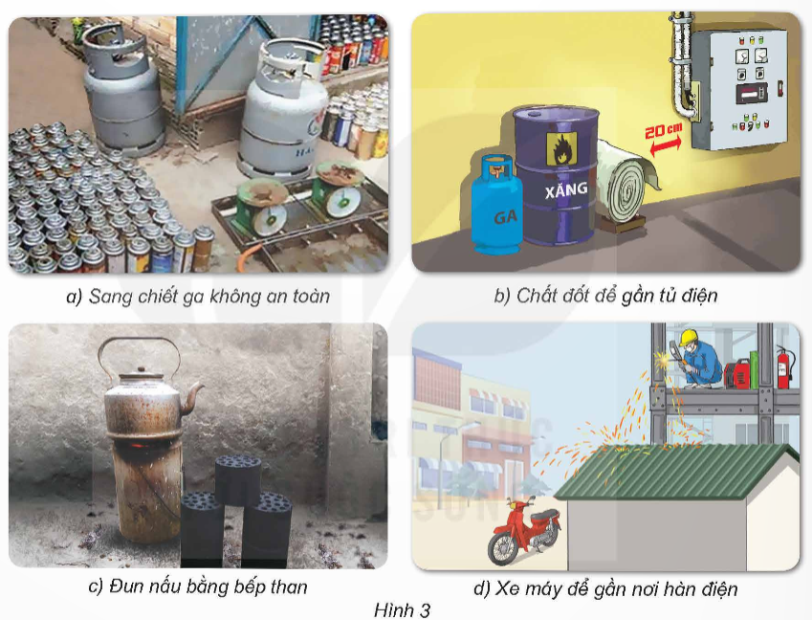
Quan sát hình 3, cho biết trường hợp nào có thể gây nguy hiểm cho con người, trường hợp nào gây ô nhiễm môi trường và đề xuất biện pháp phòng tránh.

Slide 11

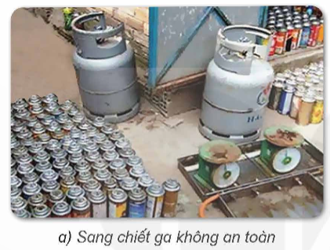
Sang chiết ga không an toàn có thể dẫn đến cháy, nổ.
Cách phòng tránh: Không nên tự sang chiết ga.

Slide 12
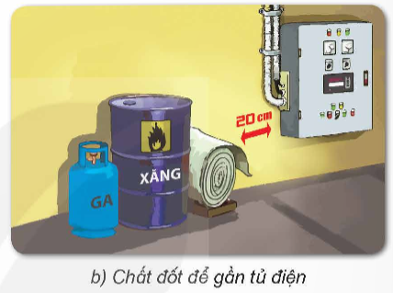
Chất đốt để gần tủ điện. Khi có tia lửa điện sẽ gây cháy, nổ.
Cách phòng tránh: Để chất đốt cách xa tủ điện tối thiểu 20 cm.

Slide 13
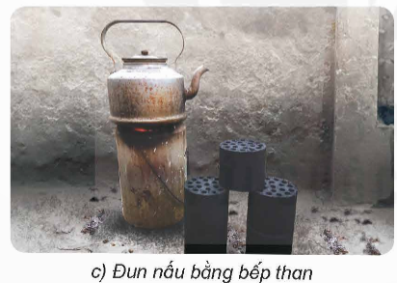
Đun nấu bằng bếp than sẽ thải ra nhiều khó và khí độc gây ô nhiễm môi trường.
Cách phòng tránh: Hạn chế dùng bếp than.

Slide 14
2. Điều chỉnh ngọn lửa ở bếp ga khi đun nấu có tác dụng gì?
Điều chỉnh ngọn lửa bếp ga khi đun nấu giúp tiết kiệm ga và còn tránh được tính trạng thức ăn bị trào ra ngoài hoặc bị cháy.

Slide 15
3. Việc đi bộ, đi xe đạp hoặc đi phương tiện công cộng chạy bằng điện trong thành phố đã mang lại lợi ích gì?
Việc đi bộ, đi xe đạp hoặc đi các phương tiện công cộng chạy bằng điện trong thành phố giúp tiết kiệm năng lượng chất đốt và giảm ô nhiễm môi trường.

Slide 16
4. Đề xuất thêm một số biện pháp phòng chống, chảy, nổ, ô nhiễm môi trường khi sử dụng chất đốt.
- Thường xuyên kiểm tra hệ thống sử dụng chất đốt theo định kì.
- Nhắc nhở mọi người trong gia đình về an toàn, cẩn thận khi sử dụng chất đốt.
- Tuyên truyền, vận động để nâng cao ý thức sử dụng phương tiện công cộng.

Slide 17


